Slide 1
HƯỚNG 1
TẤT CẢ JACK ĐƯA XUỐNG MẶT DƯỚI
Jack VH 3.96 (QUY ĐỊNH CHIỀU)
Power
24V Load
5V Load
Jack XH 2.54
24 Mosfet
24 Optos
24bit valve output
74HC595
Clk, Ds, Latch, OE,
5V, GND
Jack XH 2.54
Output from main
ValveOutput
ValveBit_out[1..24]
ValveOutSig

Slide 2
HƯỚNG 2
TẤT CẢ JACK ĐƯA XUỐNG MẶT DƯỚI
Jack VH 3.96 (QUY ĐỊNH CHIỀU)
Power
24V Load
5V Load
Jack XH 2.54
24 Mosfet
24bit valve output
74HC595
5V Load
Clk, Ds, Latch, OE,
5V, GND
Jack XH 2.54
Opto
HIGH FREQUENCY
Output from main
ValveOutput
ValveBit_out[1..24]

Slide 3
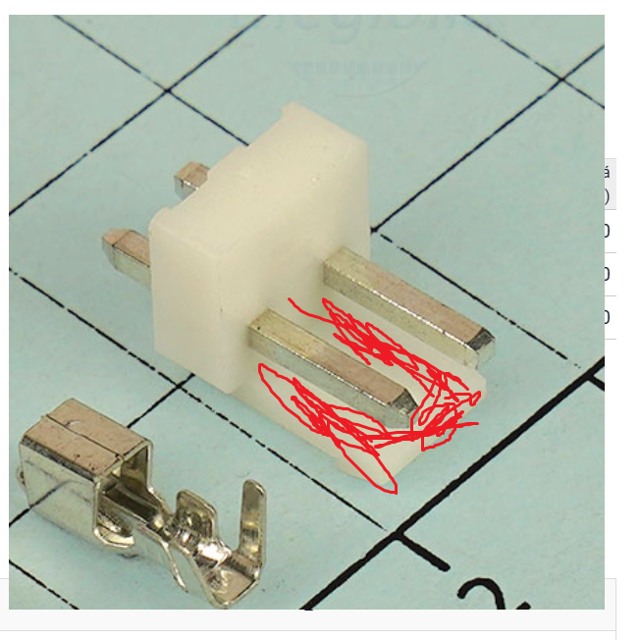
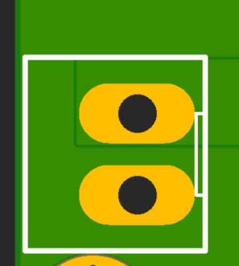
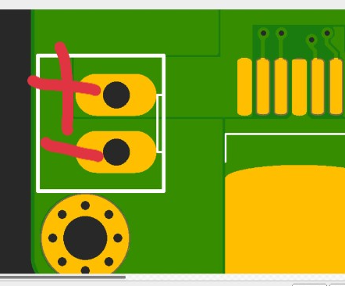
QUY ĐỊNH CHIỀU JACK VH 3.96

